Slide 1


2025학년도
우수논문공모전 작성 방법 안내

Slide 2
학부 논문 표준 양식 - 구성
(1) 표지
(2) 목차
(3) 본문
(4) 참고문헌

Slide 3
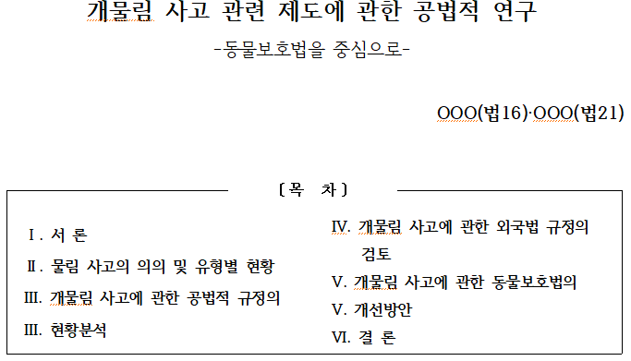


학부 논문 표준 양식 - 표지
(1) 표지
※ 샘플 양식을 활용하여 작성
※ 틀 변경 불가, 네모 칸의 세로 길이만 조절 가능
- 주제 → 부제(선택사항) → 성명, 학번 → 목차(대목차만 작성)

Slide 4
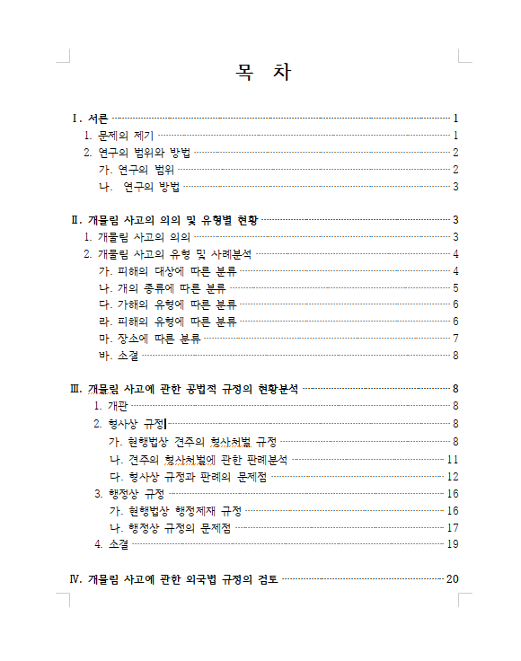
학부 논문 표준 양식 - 목차
(2) 목차
※ 샘플 양식에 활용하여 작성
- 기호는 Ⅰ. 1. 가. (1). (가). 1). 가). 순으로

Slide 5
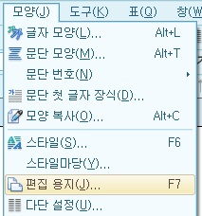
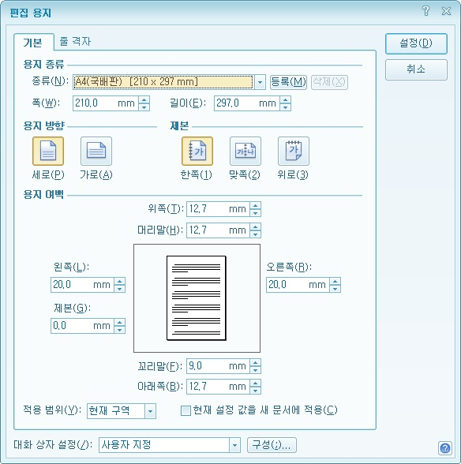
학부 논문 표준 양식 - 규격
(3) 본문 – 편집용지
- 상단 메뉴 ‘모양 > 편집용지(F7)’에서
여백을 다음과 같이 설정
▶ 폭 : 196.0mm
▶ 길이 : 266.0mm
▶ 왼쪽, 위쪽, 아래쪽 : 28.0mm
▶ 오른쪽 : 25.0mm
▶ 머리말 ; 15.0mm
▶ 제본, 꼬리말 : 0.0mm
※ 편집용지 규격이 복잡하므로 샘플 양식을 활용하여 작성할 것을 권고

Slide 6
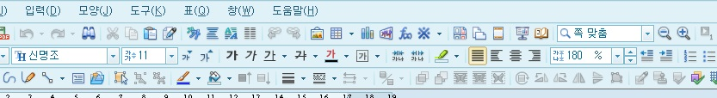
학부 논문 표준 양식 - 규격
(3) 본문 – 줄 간격
- 본문 줄 간격 : 180%
- 각주 줄 간격 : 130%

Slide 7
학부 논문 표준 양식 - 규격
(3) 본문 – 서체 및 글씨 크기
※ 서체 및 크기 규격이 복잡하므로 샘플 양식을 참고하여 작성할 것을 권고
※ 작성 초기에 규격을 맞추려고 하기보다, 작성 완료 후 수정 및 검토하는 것을 추천
구분 | 서체 | 크기 | 가운데 | 진하게 | 비고
목차(대) | 함초롱바탕 | 12pt | O | O | I, II, III, IV …
목차(중) | 함초롱바탕 | 11pt | X | O | 1, 2, 3, 4 …
목차(소) | 함초롱바탕 | 10pt | X | O | 가, 나, 다 …
본문 | 함초롱바탕 | 10pt | X | X
각주 | 함초롱바탕 | 9pt | X | X

Slide 8
학부 논문 표준 양식 - 규격
(3) 본문 – 주요 안내사항
분량은 목차, 참고문헌을 제외하고 20-25매 (표지, 부록은 포함)
논문 작성 양식 규격을 필히 따라야하고, 규격 미준수 시 평가요소에 반영되므로 주의 (샘플양식 참고)
오탈자 및 띄어쓰기에 주의하여 작성 요망
페이지 수 정확하게 기재 (참고문헌은 페이지 수 기재X)
목차는 최대한 간결하게 작성

Slide 9
학부 논문 표준 양식 - 각주
(3) 본문 – 각주
- 각주는 함초롱바탕, 9pt로 작성하며 필히 아래 형식에 맞게 작성 (평가 요소에 해당)
▶ 단행본의 경우
: 주번호) 저자명, 「책 제목」, 출판사, 발행연도, 페이지(00면).
▶ 논문의 경우
: 주번호) 저자명, “논문 제목”, 「학술지명」, 제 00권 00호, 발행기관(학회), 출판연도, 페이지(00면).
▶ 석/박사 학위논문의 경우
: 주번호) 저자명, “논문 제목”, 학위 받은 학교와 학위명(00대학교 박사학위논문), 발행연도, 페이지(00면).
▶ 판결문의 경우
: 주번호) 판결기관, 판결날짜(0000.00.00), 판결번호(0000헌마00 결정)
※ 판결번호 주의
헌법재판소는 0000헌마00 결정
대법원은 0000다00 판결 or 결정 (본문에 따라 정확히 기재 요망)

Slide 10
학부 논문 표준 양식 – 각주
(3) 본문 – 각주 (다음에서 같은 글을 인용하는 경우)
▶ 단행본의 경우 : 앞의 책
1) 곽윤직, 「민법총칙」, 박영사, 2015, 189면.
2) 홍성재, 「물권법」, 대영문화사, 2016, 100면.
3) 곽윤직, 앞의 책, 190면. (바로 위에 있는 경우, 그리고 바로 위에는 아니지만 위쪽에 있는 경우)
▶ 논문 및 학위논문의 경우 : 앞의 논문
1) 정옥태, “등기원인에 관한 일고찰”, 「민사법학」 제5호, 한국민사법학회, 1999, 30면.
2) 대법원 1874. 2. 26. 선고 74다2002 판결.
3) 정옥태, 앞의 논문, 32면.
▶ 저자는 동일한데 참고한 논문이 2개 있는 경우
1) 정옥태a, “등기원인에 관한 일고찰”, 「민사법학」 제5호, 한국민사법학회, 1999, 30면.
2) 정옥태b, “토지거래허가제에 관한 종합적 고찰”, 「법학논총」 제379권 7호, 한국사법행정학회, 1992, 20면.

Slide 11
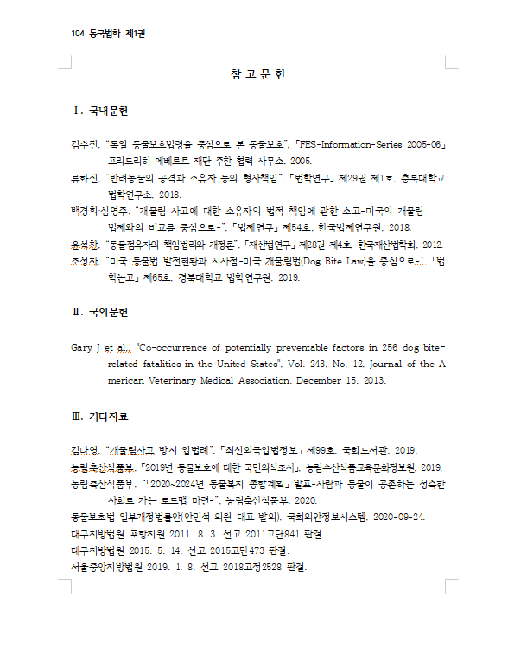
학부 논문 표준 양식 - 참고문헌
(4) 참고문헌
1. 참고문헌은 국내, 국외 서적, 논문, 판례, 기타의 순으로 작성합니다.
2. 가다나 순, 알파벳 순으로 작성합니다.
3. 무분별한 참고문헌 삽입은 자제
4. 참고문헌에는 페이지 기재 X

